Slide 1

ДОНСКОЙ ГОСУДАРСТВЕННЫЙ ТЕХНИЧЕСКИЙ УНИВЕРСИТЕТ
ВОЕННЫЙ УЧЕБНЫЙ ЦЕНТР
ЦИКЛ ОБЩЕВОЕННОЙ ПОДГОТОВКИ
г. Ростов-на-Дону
2021 г.

Slide 2



2
Дисциплина «Общевоенная подготовка»
Раздел 1:
Общевоинские уставы

Slide 3
ОБЩЕВОИНСКИЕ УСТАВЫ ВС РФ
Тема 3: Воинская дисциплина, ее сущность и значение.
Занятие № 1: Воинская дисциплина, ее сущность и значение.
Групповое занятие
3

Slide 4
ОБЩЕВОИНСКИЕ УСТАВЫ ВС РФ
4
Учебные вопросы
1. Общие обязанности военнослужащих. Права и обязанности солдата, командира отделения.
2. Воинская дисциплина, её сущность и значение. Обязанности военнослужащих по соблюдению воинской дисциплины.
3. Поощрения, применяемые к солдатам, матросам, сержантам и старшинам. Дисциплинарная ответственность. О предложениях, заявлениях и жалобах.

Slide 5
ОБЩЕВОИНСКИЕ УСТАВЫ ВС РФ
5
Учебный вопрос №1
Общие обязанности военнослужащих. Права и обязанности солдата, командира отделения.

Slide 6
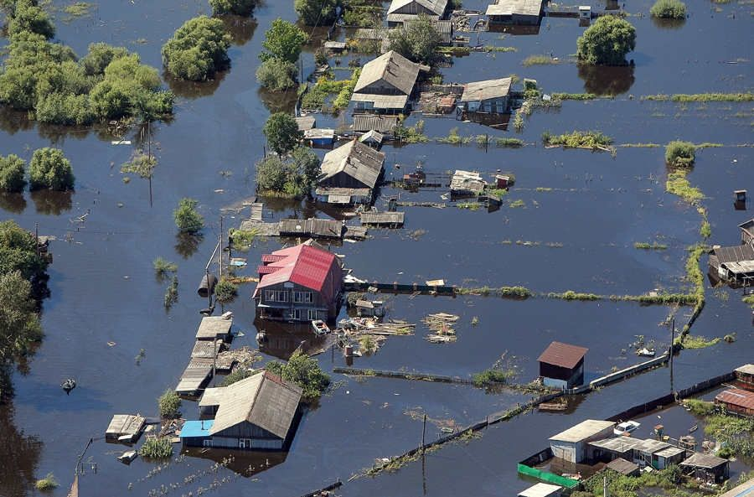
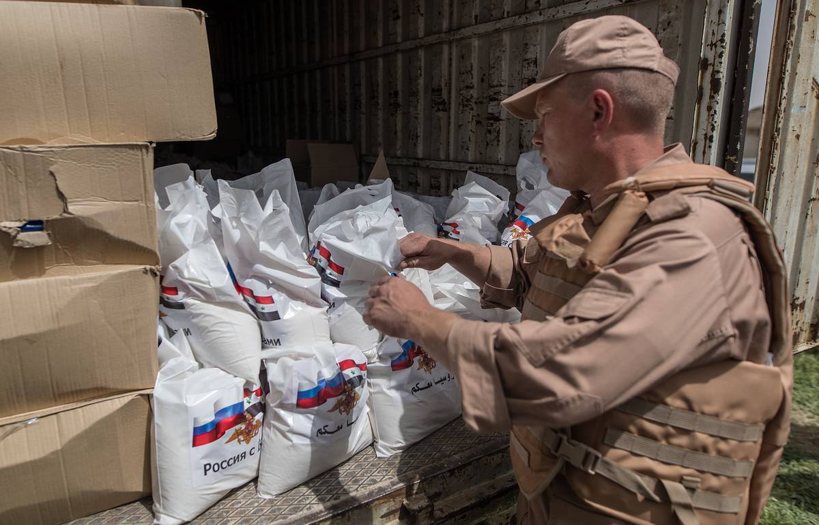
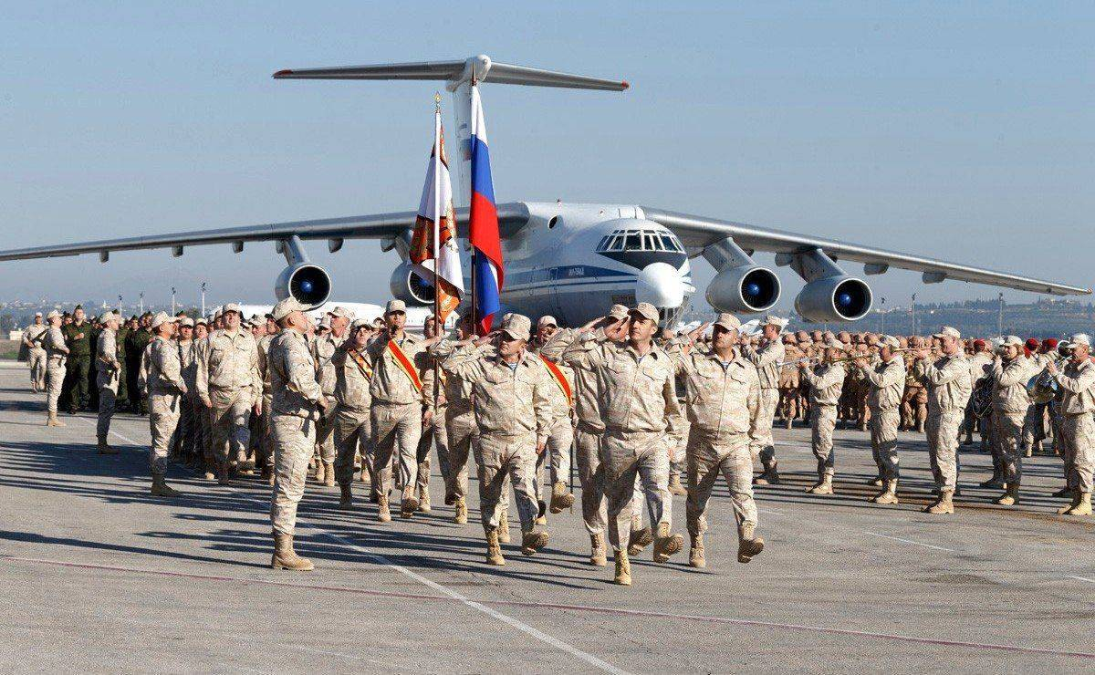
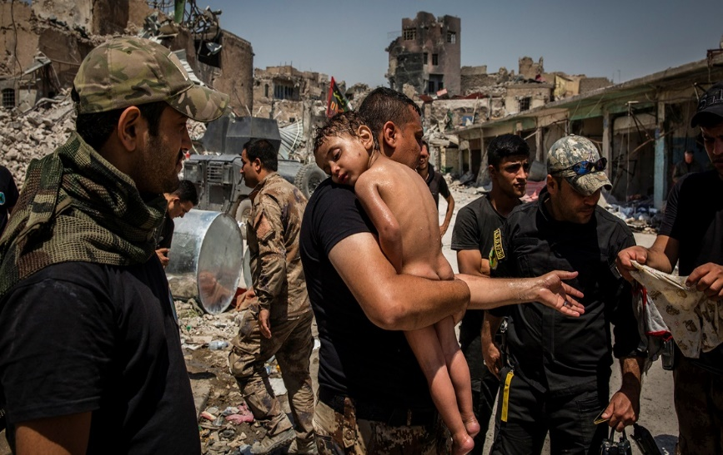
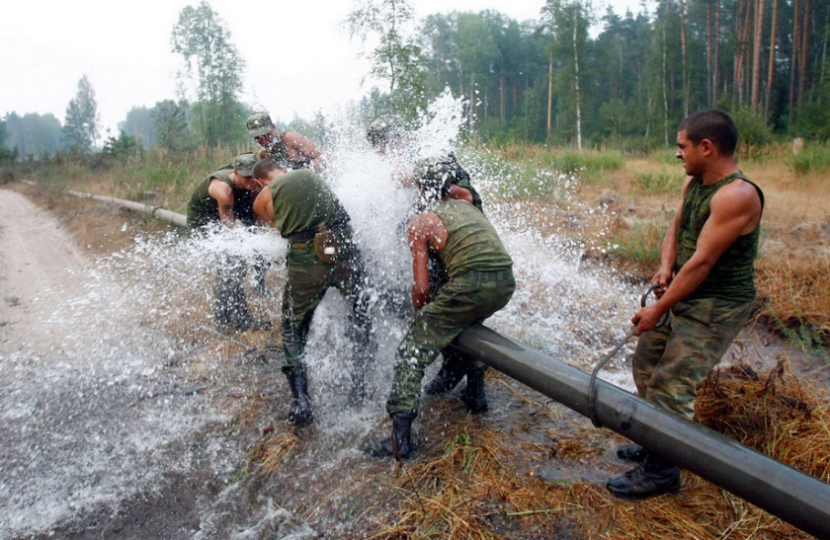
ОБЩЕВОИНСКИЕ УСТАВЫ ВС РФ
6

Slide 7
ОБЩЕВОИНСКИЕ УСТАВЫ ВС РФ
7
Военнослужащий в служебной деятельности руководствуется Конституцией РФ, федеральными конституционными законами, федеральными законами, общевоинскими уставами и иными нормативными правовыми актами РФ.
Военнослужащий обязан:
быть верным Военной присяге (обязательству), беззаветно служить народу РФ, мужественно и умело защищать РФ;
строго соблюдать Конституцию РФ и законы РФ, требования общевоинских уставов, беспрекословно выполнять приказы командиров (начальников);
совершенствовать воинское мастерство, содержать в постоянной готовности к применению вооружение и военную технику, беречь военное имущество;
быть дисциплинированным, бдительным, хранить государственную тайну;
дорожить воинской честью и боевой славой ВС РФ, своей воинской части, честью своего воинского звания и войсковым товариществом, с достоинством нести высокое звание защитника народа РФ;
соблюдать общепризнанные принципы и нормы международного права и международные договоры РФ.

Slide 8
ВИДЕОФРАГМЕНТ «КОМАНДИР МОТОСТРЕЛКОВОГО ОТДЕЛЕНИЯ»
8

Slide 9
ОБЩЕВОИНСКИЕ УСТАВЫ ВС РФ
9
Командир отделения в мирное и военное время отвечает: за успешное выполнение отделением боевых задач; за обучение, воспитание, воинскую дисциплину, морально-психологическое состояние и безопасность военной службы, строевую выправку и внешний вид подчиненных, исполнение ими обязанностей военной службы; за правильное использование и сбережение вооружения и военной техники, снаряжения и обмундирования и содержание их в порядке и исправности. Он подчиняется командиру взвода и его заместителю (старшине команды) и является непосредственным начальником личного состава отделения.
Командир отделения обязан:
обучать и воспитывать солдат (матросов) отделения, а при выполнении боевых задач умело командовать отделением;
знать ФИО, год рождения, национальность, личные качества, род занятий до военной службы, семейное положение, успехи и недостатки в боевой подготовке каждого подчиненного;
следить за выполнением распорядка дня, чистотой и внутренним порядком в отделении, требовать соблюдения подчиненными воинской дисциплины;
знать материальную часть, правила эксплуатации вооружения, военной техники и другого военного имущества отделения, следить за их наличием, ежедневно осматривать и содержать в порядке и исправности, а также обеспечивать выполнение требований безопасности военной службы при их эксплуатации;

Slide 10
ОБЩЕВОИНСКИЕ УСТАВЫ ВС РФ
10
прививать солдатам отделения уважение к службе, а также бережное отношение к своему оружию и военной технике;
вырабатывать у солдат отделения строевую выправку и развивать у них физическую выносливость;
заботиться о подчиненных и вникать в их нужды;
следить за опрятностью, исправностью обмундирования подчиненных, правильной подгонкой снаряжения, соблюдением ими правил личной и общественной гигиены, ношения военной формы одежды;
ежедневно следить за чистотой обмундирования и просушкой портянок, носков, а также за своевременным текущим ремонтом обмундирования;
следить, чтобы после занятий и стрельб у подчиненных не оставалось боевых и холостых патронов, гранат, запалов и взрывчатых веществ;
докладывать заместителю командира взвода (старшине команды) обо всех заболевших, о просьбах и жалобах подчиненных, об их проступках, нарушениях требований безопасности военной службы и принятых мерах по их предупреждению, о поощрениях солдат и наложенных на них дисциплинарных взысканиях, а также о случаях утери или неисправности вооружения, военной техники и другого военного имущества;
постоянно знать, где находятся подчиненные.

Slide 11
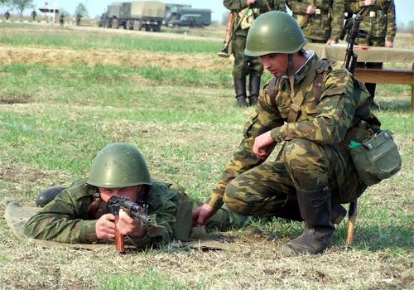
ОБЩЕВОИНСКИЕ УСТАВЫ ВС РФ
11

Slide 12
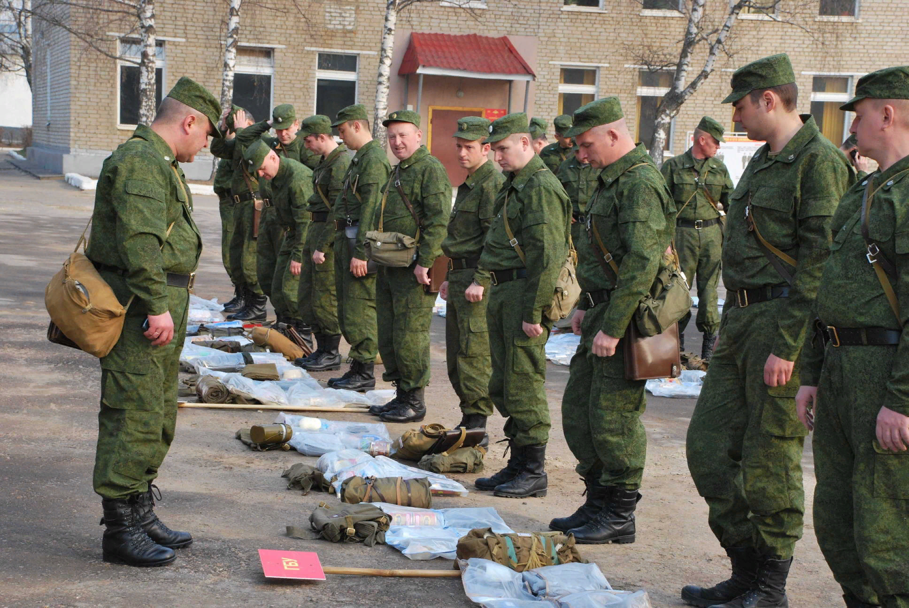
ОБЩЕВОИНСКИЕ УСТАВЫ ВС РФ
12

Slide 13
ОБЩЕВОИНСКИЕ УСТАВЫ ВС РФ
13
Обязанности солдата (матроса)
Солдат (матрос) в мирное и военное время отвечает: за точное и своевременное исполнение возложенных на него обязанностей, поставленных ему задач и соблюдение при этом требований безопасности военной службы, а также за исправное состояние своего оружия, вверенной ему военной техники и сохранность выданного ему имущества. Он подчиняется командиру отделения.
Солдат (матрос) обязан:
глубоко сознавать свой долг воина ВС, образцово исполнять обязанности военной службы и соблюдать правила внутреннего порядка, овладевать всем, чему обучают командиры;
знать должности, воинские звания и фамилии своих прямых начальников до командира дивизии включительно;
оказывать уважение командирам (начальникам) и старшим, уважать честь и достоинство товарищей по службе, соблюдать правила воинской вежливости, поведения, ношения военной формы одежды и выполнения воинского приветствия;
заботиться о сохранении своего здоровья, повседневно закаливать себя, совершенствовать свою физическую подготовку, соблюдать правила личной и общественной гигиены;
в совершенстве знать и иметь всегда исправные, обслуженные, готовые к бою оружие и военную технику;

Slide 14
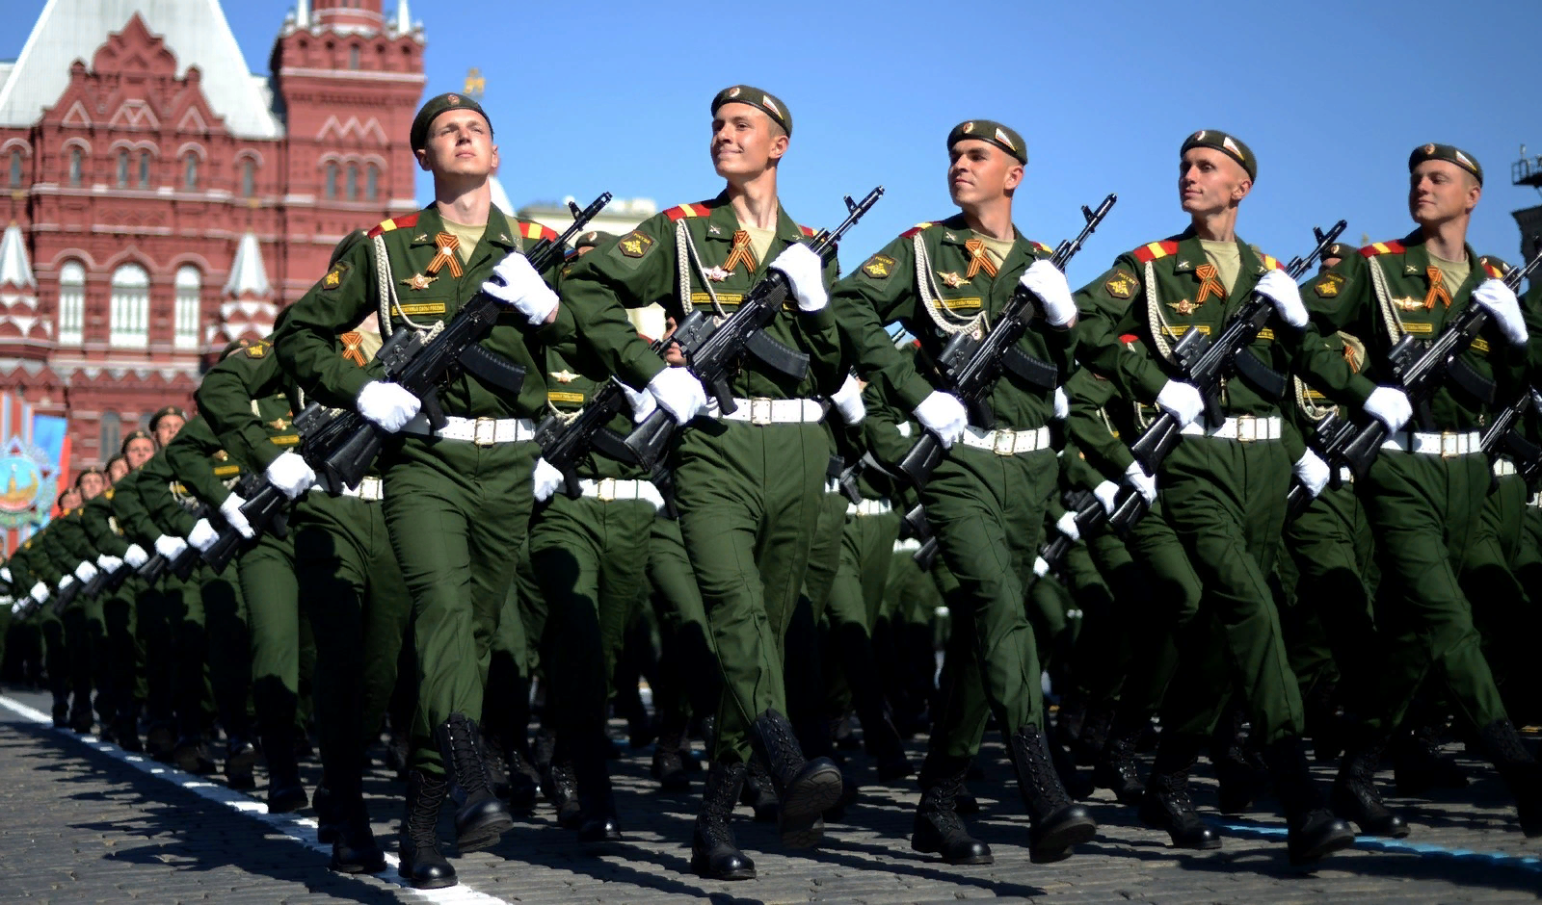
ОБЩЕВОИНСКИЕ УСТАВЫ ВС РФ
14

Slide 15
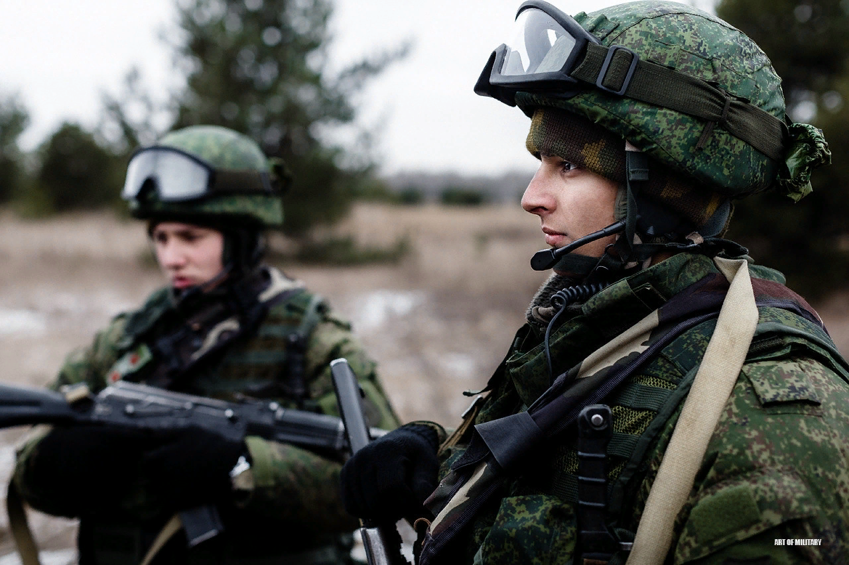
ОБЩЕВОИНСКИЕ УСТАВЫ ВС РФ
15

Slide 16
ОБЩЕВОИНСКИЕ УСТАВЫ ВС РФ
16
соблюдать требования безопасности военной службы на занятиях, стрельбах, учениях, при обращении с оружием и техникой, несении службы в суточном наряде и в других случаях;
знать нормативные правовые акты Российской Федерации, нормы международного гуманитарного права в пределах установленного для солдат (матросов) правового минимума, Кодекс поведения военнослужащего Вооруженных Сил – участника боевых действий, а также соответствующие международно признанным средствам опознавания знаки различия и сигналы;
аккуратно носить обмундирование, своевременно производить его текущий ремонт, ежедневно чистить и хранить в определенном для этого месте;
при необходимости отлучиться спросить на это разрешение у командира отделения, а после возвращения доложить ему о прибытии;
при нахождении вне расположения полка вести себя с достоинством и честью, не совершать административных правонарушений, не допускать недостойных поступков по отношению к гражданскому населению.

Slide 17
ОБЩЕВОИНСКИЕ УСТАВЫ ВС РФ
17
Учебный вопрос №2
Воинская дисциплина, её сущность и значение. Обязанности военнослужащих по соблюдению воинской дисциплины.

Slide 18
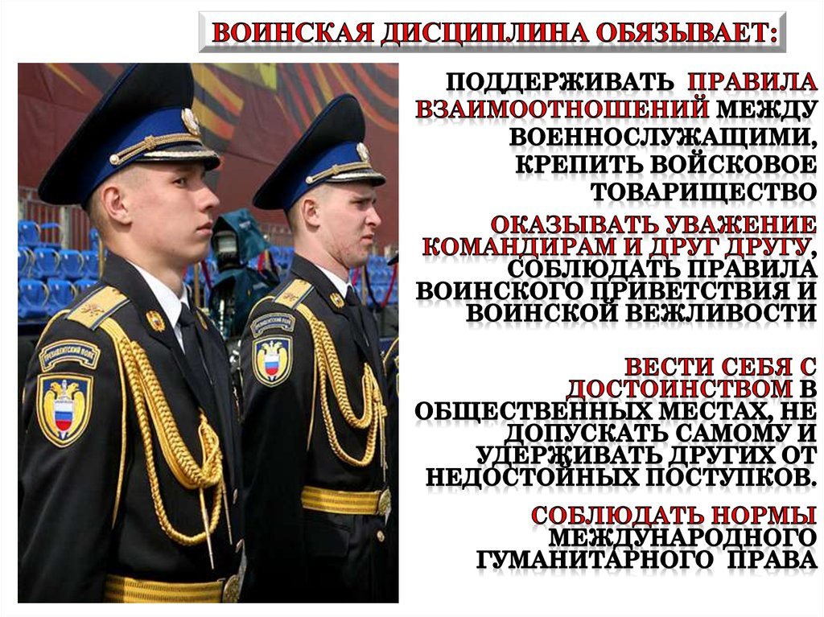
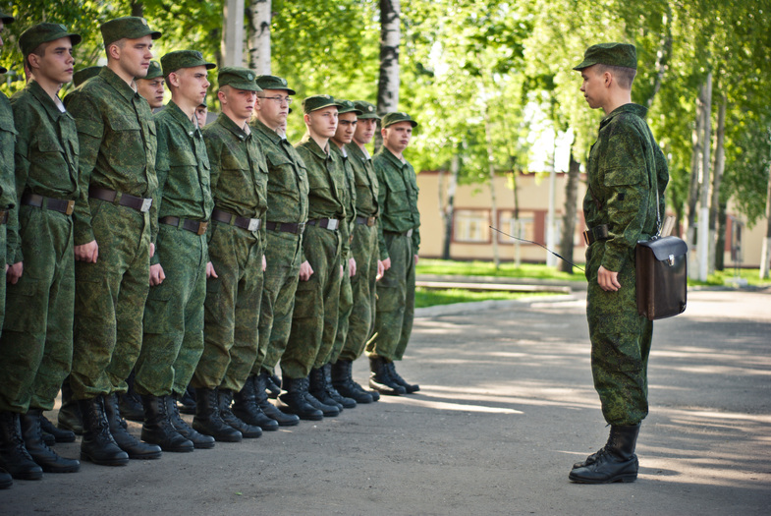
ОБЩЕВОИНСКИЕ УСТАВЫ ВС РФ
18
Воинская дисциплина есть строгое и точное соблюдение всеми военнослужащими порядка и правил, установленных законами Российской Федерации, общевоинскими уставами Вооруженных Сил Российской Федерации (далее - общевоинские уставы) и приказами командиров (начальников)

Slide 19
ОБЩЕВОИНСКИЕ УСТАВЫ ВС РФ
19
Воинская дисциплина основывается на осознании каждым военнослужащим воинского долга и личной ответственности за защиту Российской Федерации. Она строится на правовой основе, уважении чести и достоинства военнослужащих.
Основным методом воспитания у военнослужащих дисциплинированности является убеждение. Однако это не исключает возможности применения мер принуждения к тем, кто недобросовестно относится к выполнению своего воинского долга.
За состояние воинской дисциплины в воинской части (подразделении) отвечают командир и заместитель командира по воспитательной работе, которые должны постоянно поддерживать воинскую дисциплину, требовать от подчиненных ее соблюдения, поощрять достойных, строго, но справедливо взыскивать с нерадивых.

Slide 20
ОБЩЕВОИНСКИЕ УСТАВЫ ВС РФ
20
. Воинская дисциплина обязывает каждого военнослужащего:
Быть верным военной присяге (обязательству), строго соблюдать конституцию РФ, законы РФ и требования общевоинских уставов.
Выполнять свой воинский долг умело и мужественно, добросовестно изучать военное дело, беречь государственное и военное имущество.
Беспрекословно выполнять поставленные задачи в любых условиях, в том числе с риском для жизни, стойко переносить трудности военной службы.
Быть бдительным, строго хранить государственную тайну.
Поддерживать определенные общевоинскими уставами правила взаимоотношений между военнослужащими, крепить войсковое товарищество.
Оказывать уважение командирам (начальникам) и друг другу, соблюдать правила воинского приветствия и воинской вежливости.
Вести себя с достоинством в общественных местах, не допускать самому и удерживать других от недостойных поступков, содействовать защите чести и достоинства граждан.
Соблюдать нормы международного гуманитарного права в соответствии с конституцией РФ.

Slide 21
ОБЩЕВОИНСКИЕ УСТАВЫ ВС РФ
21
Воинская дисциплина достигается:
воспитанием у военнослужащих морально-психологических, боевых качеств и сознательного повиновения командирам (начальникам);
знанием и соблюдением военнослужащими законов РФ, других нормативных правовых актов РФ, требований общевоинских уставов и норм международного гуманитарного права;
личной ответственностью каждого военнослужащего за исполнение обязанностей военной службы;
поддержанием в воинской части (подразделении) внутреннего порядка всеми военнослужащими;
четкой организацией боевой подготовки и полным охватом ею личного состава;
повседневной требовательностью командиров (начальников) к подчиненным и контролем за их исполнительностью, уважением личного достоинства военнослужащих и постоянной заботой о них, умелым сочетанием и правильным применением мер убеждения, принуждения и общественного воздействия коллектива;
созданием в воинской части (подразделении) необходимых условий военной службы, быта и системы мер по ограничению опасных факторов военной службы.

Slide 22
ОБЩЕВОИНСКИЕ УСТАВЫ ВС РФ
22
Применять поощрения и дисциплинарные взыскания (за исключением дисциплинарного ареста) могут только прямые начальники. Применять дисциплинарные взыскания, кроме того, имеют право начальники, указанные в статьях 75 – 79 ДУ.
Дисциплинарный арест за совершение военнослужащим грубых дисциплинарных проступков, указанных в приложении № 7 ДУ, назначается по решению судьи гарнизонного военного суда.
Право направлять материалы о грубом дисциплинарном проступке в гарнизонный военный суд для принятия решения о применении к военнослужащему дисциплинарного ареста принадлежит только командиру воинской части.
Право ходатайствовать о применении к военнослужащему дисциплинарного ареста предоставлено командирам (начальникам) от командира отделения и выше.
Дисциплинарная власть, предоставленная нижестоящим командирам (начальникам), всегда принадлежит и вышестоящим командирам (начальникам).

Slide 23
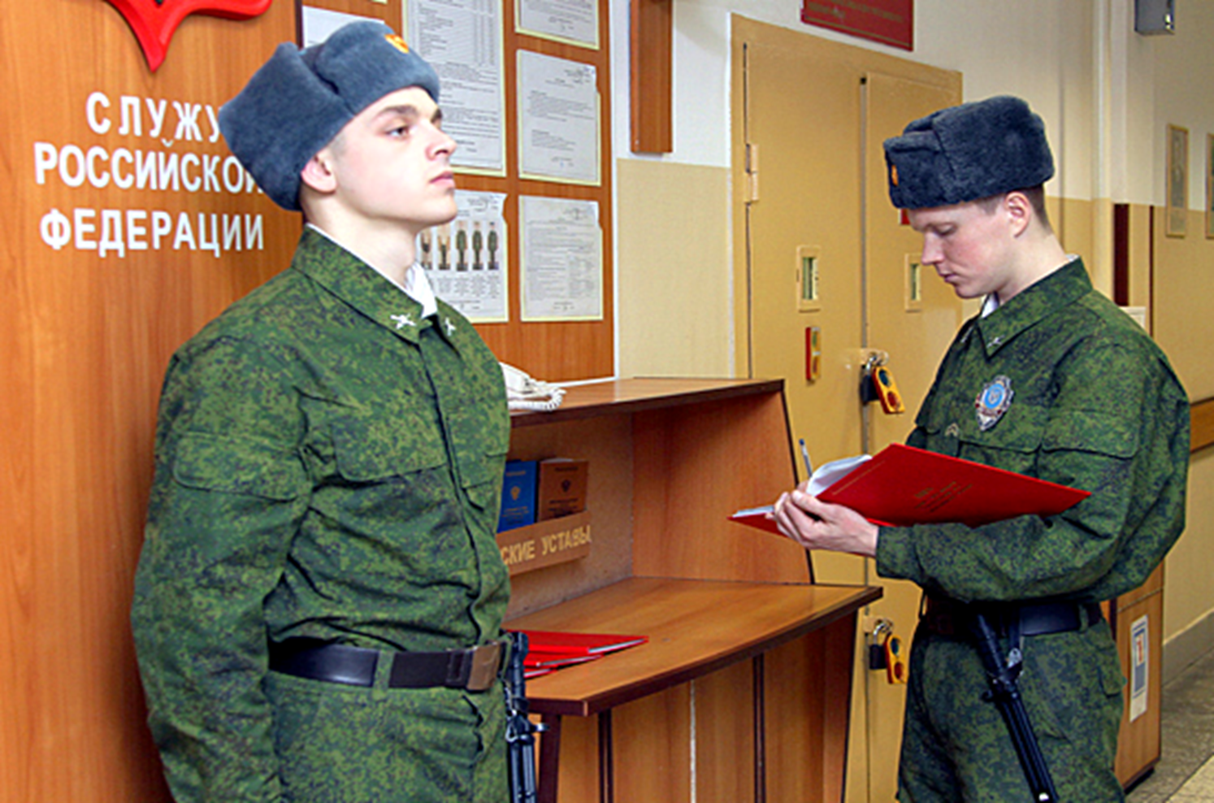
ОБЩЕВОИНСКИЕ УСТАВЫ ВС РФ
23

Slide 24
ОБЩЕВОИНСКИЕ УСТАВЫ ВС РФ
24
Учебный вопрос №3
Поощрения, применяемые к солдатам, матросам, сержантам и старшинам. Дисциплинарная ответственность. О предложениях, заявлениях и жалобах.

Slide 25
ОБЩЕВОИНСКИЕ УСТАВЫ ВС РФ
25
Поощрения являются важным средством воспитания военнослужащих и укрепления воинской дисциплины.
Командир (начальник) в пределах прав, определенных настоящим Уставом, обязан поощрять подчиненных военнослужащих за особые личные заслуги, разумную инициативу, усердие и отличие по службе.
В том случае, когда командир (начальник) считает, что предоставленных ему прав недостаточно, он может ходатайствовать о поощрении отличившихся военнослужащих властью вышестоящего командира (начальника).

Slide 26
ОБЩЕВОИНСКИЕ УСТАВЫ ВС РФ
26
К ВОЕННОСЛУЖАЩИМ МОГУТ ПРИМЕНЯТЬСЯ СЛЕДУЮЩИЕ ВИДЫ ПООЩРЕНИЙ:
Снятие ранее примененного дисциплинарного взыскания;
Объявление благодарности;
Сообщение на родину либо по месту прежней работы (учебы) военнослужащего об образцовом выполнении им воинского долга и о полученных поощрениях;
Награждение грамотой, ценным подарком или деньгами;
Награждение личной фотографией военнослужащего, снятого при развернутом боевом знамени воинской части;
Присвоение рядовым (матросам) воинского звания ефрейтора (старшего матроса);
Досрочное присвоение очередного воинского звания, но не выше воинского звания, предусмотренного штатом для занимаемой воинской должности;
Присвоение очередного воинского звания на одну ступень выше воинского звания, предусмотренного штатом для занимаемой воинской должности;
Награждение нагрудным знаком отличника;
Занесение в книгу почета воинской части фамилии отличившегося военнослужащего.
Награждение именным холодным и огнестрельным оружием.

Slide 27
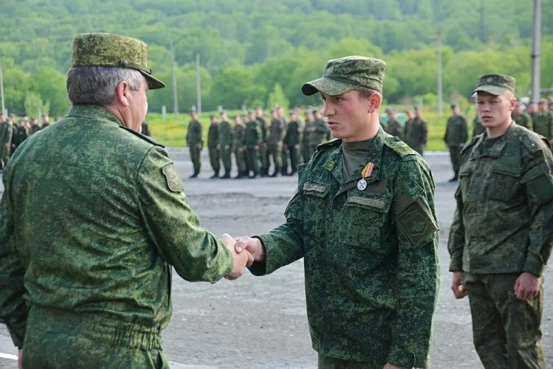
ОБЩЕВОИНСКИЕ УСТАВЫ ВС РФ
27

Slide 28
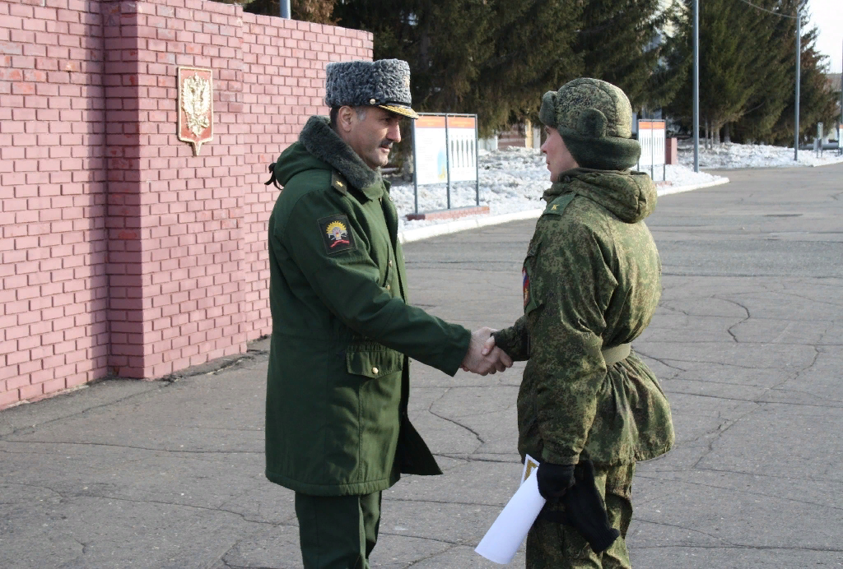
ОБЩЕВОИНСКИЕ УСТАВЫ ВС РФ
28

Slide 29
ОБЩЕВОИНСКИЕ УСТАВЫ ВС РФ
29
К СОЛДАТАМ, СЕРЖАНТАМ И СТАРШИНАМ ПРИМ-СЯ СЛЕДУЮЩИЕ ПООЩРЕНИЯ:
а) снятие ранее примененного дисциплинарного взыскания;
б) объявление благодарности;
в) сообщение на родину об образцовом выполнении им воинского долга и о полученных поощрениях;
г) награждение грамотой, ценным подарком или деньгами;
д) награждение личной фотографией в/с, снятого при развернутом Боевом знамени в/ч;
е) присвоение воинского звания ефрейтора (старшего матроса);
ж) досрочное присвоение сержантам (старшинам) очередного воинского звания, но не выше воинского звания, предусмотренного штатом для занимаемой воинской должности;
з) присвоение сержантам (старшинам) очередного воинского звания на одну ступень выше воинского звания, предусмотренного штатом для занимаемой воинской должности, до старшего сержанта (главного старшины) включительно;
и) награждение нагрудным знаком отличника;
к) занесение в Книгу почета воинской части (корабля) фамилий отличившихся солдат, матросов, сержантов и старшин.
К военнослужащим, проходящим военную службу по контракту на должностях солдат, матросов, сержантов и старшин, за исключением предусмотренного пунктом «в».

Slide 30
ОБЩЕВОИНСКИЕ УСТАВЫ ВС РФ
30
Военнослужащие привлекаются к дисциплинарной ответственности за дисциплинарный проступок, то есть противоправное, виновное действие (бездействие), выражающееся в нарушении воинской дисциплины, который в соответствии с законодательством Российской Федерации не влечет за собой уголовной или административной ответственности.
За административные правонарушения военнослужащие несут дисциплинарную ответственность в соответствии с настоящим ДУ, за исключением административных правонарушений, за которые они несут ответственность на общих основаниях.
При этом к военнослужащим не могут быть применены административные наказания в виде административного ареста, исправительных работ, а к сержантам, старшинам, солдатам и матросам, проходящим военную службу по призыву, к курсантам военных образовательных учреждений профессионального образования до заключения с ними контракта о прохождении военной службы также в виде административного штрафа.

Slide 31
ОБЩЕВОИНСКИЕ УСТАВЫ ВС РФ
31
Военнослужащий привлекается к дисциплинарной ответственности только за тот дисциплинарный проступок, в отношении которого установлена его вина.
Виновным в совершении дисциплинарного проступка признается военнослужащий, совершивший противоправное действие (бездействие) умышленно или по неосторожности.
Вина военнослужащего, привлекаемого к дисциплинарной ответственности, должна быть доказана в порядке, определенном федеральными законами, и установлена решением командира (начальника) или вступившим в законную силу постановлением судьи военного суда.
Привлечение военнослужащего к дисциплинарной ответственности не освобождает его от исполнения обязанности, за неисполнение которой дисциплинарное взыскание было применено.
Военнослужащий не может быть привлечен к дисциплинарной ответственности по истечении одного года со дня совершения дисциплинарного проступка, в том числе в случае отказа в возбуждении или прекращения в отношении его уголовного дела, но при наличии в его действиях (бездействии) признаков дисциплинарного проступка.
Исполнение дисциплинарного взыскания должно быть начато до истечения срока давности привлечения к дисциплинарной ответственности. Если исполнение дисциплинарного взыскания в указанный срок не начато, то оно не исполняется.

Slide 32
ОБЩЕВОИНСКИЕ УСТАВЫ ВС РФ
32
Доказательствами при привлечении военнослужащего к дисциплинарной ответственности являются любые фактические данные, на основании которых командир (начальник), рассматривающий материалы о дисциплинарном проступке, устанавливает наличие или отсутствие обстоятельств совершения военнослужащим дисциплинарного проступка.
В качестве доказательств допускаются:
объяснения военнослужащего, привлекаемого к дисциплинарной ответственности;
объяснения лиц, которым известны обстоятельства, имеющие значение для правильного решения вопроса о привлечении военнослужащего к дисциплинарной ответственности;
заключение и пояснения специалиста;
документы;
показания специальных технических средств;
вещественные доказательства.

Slide 33
ОБЩЕВОИНСКИЕ УСТАВЫ ВС РФ
33
Дисциплинарное взыскание является установленной государством мерой ответственности за дисциплинарный проступок, совершенный военнослужащим, и применяется в целях предупреждения совершения дисциплинарных проступков.
К военнослужащему могут применяться следующие виды дисциплинарных взысканий:
выговор;
строгий выговор;
лишение очередного увольнения из расположения воинской части или с корабля на берег;
лишение нагрудного знака отличника;
предупреждение о неполном служебном соответствии;
снижение в воинской должности;
снижение в воинском звании на одну ступень;
снижение в воинском звании на одну ступень со снижением в воинской должности;
досрочное увольнение с военной службы в связи с невыполнением условий контракта;
отчисление из военного образовательного учреждения профессионального образования;
отчисление с военных сборов;
дисциплинарный арест.

Slide 34
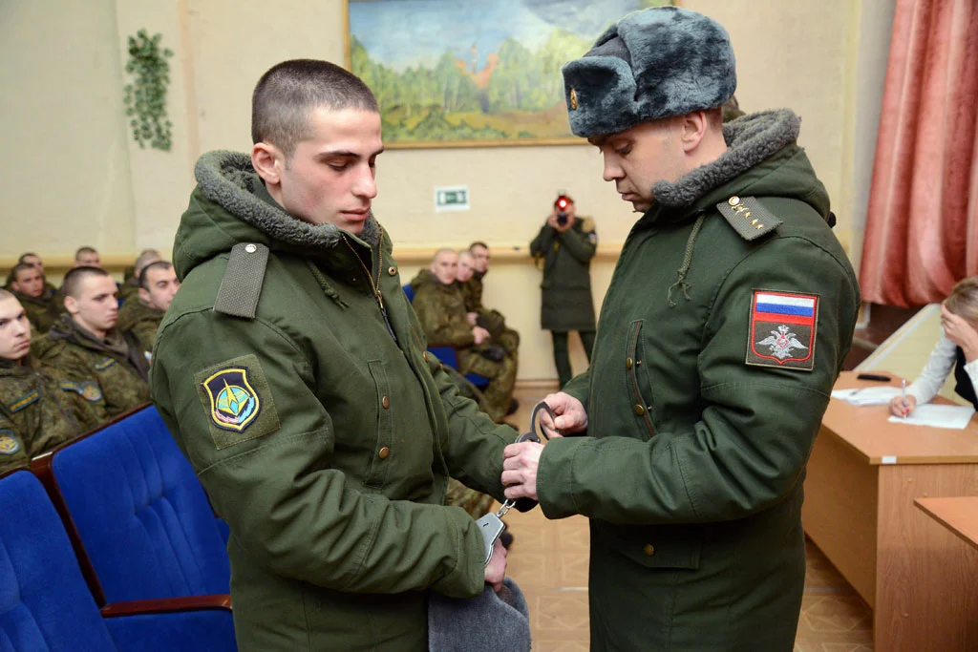
ОБЩЕВОИНСКИЕ УСТАВЫ ВС РФ
34

Slide 35
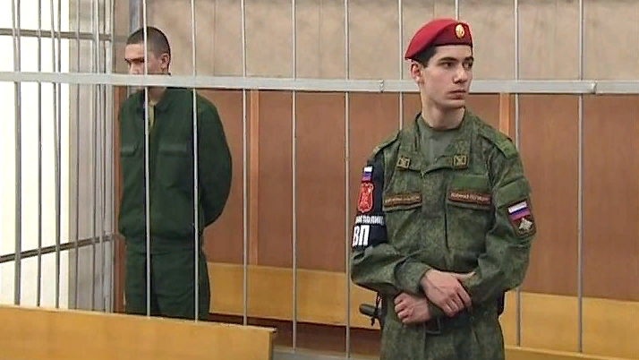
ОБЩЕВОИНСКИЕ УСТАВЫ ВС РФ
35

Slide 36
ОБЩЕВОИНСКИЕ УСТАВЫ ВС РФ
36
К солдатам, матросам, сержантам и старшинам могут применяться следующие виды дисциплинарных взысканий:
а) выговор;
б) строгий выговор;
в) лишение очередного увольнения из расположения воинской части или с корабля на берег;
г) лишение нагрудного знака отличника;
д) предупреждение о неполном служебном соответствии;
е) снижение в воинской должности ефрейтора (старшего матроса) и сержанта (старшины);
ж) снижение в воинском звании ефрейтора (старшего матроса) и сержанта (старшины);
з) снижение в воинском звании со снижением в воинской должности ефрейтора (старшего матроса) и сержанта (старшины);
и) досрочное увольнение с военной службы в связи с невыполнением условий контракта;
к) дисциплинарный арест.
К солдатам, сержантам и старшинам, проходящим военную службу по призыву, применяются все виды дисциплинарных взысканий, указанные в настоящей статье, за исключением предусмотренных пунктами «д» и «и», а к проходящим военную службу по контракту – за исключением «в».

Slide 37
ОБЩЕВОИНСКИЕ УСТАВЫ ВС РФ
37
Об обращениях (предложениях, заявлениях или жалобах)
Военнослужащие имеют право обращаться лично, а также направлять письменные обращения (предложения, заявления или жалобы) в государственные органы, органы местного самоуправления и должностным лицам в порядке, предусмотренном законами Российской Федерации, другими нормативными правовыми актами Российской Федерации и ДУ.
Военнослужащий, которому стало известно о фактах хищения или порчи военного имущества, незаконного расходования денежных средств, злоупотреблениях, недостатках в содержании вооружения и военной техники или других фактах нанесения ущерба ВС РФ, обязан доложить об этом непосредственному командиру (начальнику), а также направить письменное обращение (предложение) об устранении этих недостатков или заявление (жалобу) вышестоящему командиру (начальнику). Письменные обращения, направляемые военнослужащим должностным лицам воинской части, излагаются в форме рапорта.
Должностные лица воинской части обязаны рассмотреть полученное обращение (предложение, заявление или жалобу) и, в случае если оно будет признано обоснованным, немедленно принять меры

Slide 38
ОБЩЕВОИНСКИЕ УСТАВЫ ВС РФ
38
Военнослужащий подает жалобу на незаконные в отношении его действия (бездействие) командира (начальника) или других военнослужащих, нарушение установленных законами Российской Федерации прав и свобод, неудовлетворение его положенными видами довольствия непосредственному командиру (начальнику) того лица, действия которого обжалует, а если заявляющий жалобу не знает, по чьей вине нарушены его права, жалоба подается по команде.
Запрещается препятствовать подаче обращения (предложения, заявления или жалобы) военнослужащим и подвергать его за это наказанию, преследованию либо ущемлению по службе.
На опросе военнослужащих обращение (предложение, заявление или жалоба) может быть заявлено устно или подано в письменном виде непосредственно лицу, проводящему опрос.

Slide 39
ОБЩЕВОИНСКИЕ УСТАВЫ ВС РФ
39
Все обращения (предложения, заявления или жалобы) подлежат обязательному рассмотрению в срок до 30 суток со дня регистрации.
При личном приеме содержание устного обращения (предложения, заявления или жалобы) заносится в карточку личного приема (приложение № 5), а письменное обращение (предложение, заявление или жалоба) регистрируется в установленном порядке.
Книга учета письменных обращений (предложений, заявлений или жалоб) и карточки личного приема ведутся и хранятся в штабе воинской части (органе военного управления).
Книга учета письменных обращений (предложений, заявлений или жалоб) и карточки личного приема представляются для проверки своевременности и правильности выполнения принятых решений: командиру воинской части – ежемесячно, инспектирующим (проверяющим) – по их требованию.

Slide 40
ОБЩЕВОИНСКИЕ УСТАВЫ ВС РФ
40

Slide 41
ОБЩЕВОИНСКИЕ УСТАВЫ ВС РФ
41

Slide 42
ОБЩЕВОИНСКИЕ УСТАВЫ ВС РФ
42

Slide 43
ОБЩЕВОИНСКИЕ УСТАВЫ ВС РФ
43
Задание на самостоятельную подготовку:

